Slide 1
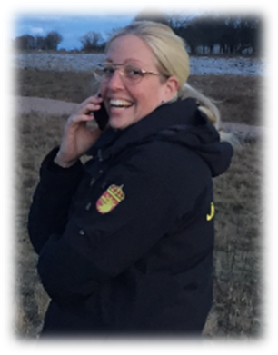
Primärproduktion
- Länsstyrelsens tillsyn av primärproducenter
Caroline Grappson

Slide 2
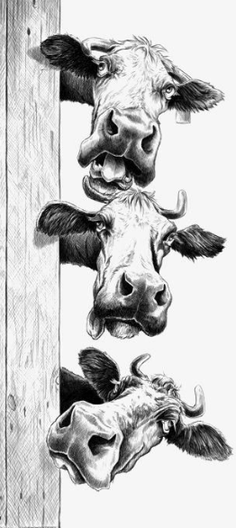
Vi kommer att prata om
Vad är primärproduktion
Vilka anläggningar ska registreras
Vilka anläggningar blir kontrollerade
Hur går en kontroll till
Frågor

Slide 3
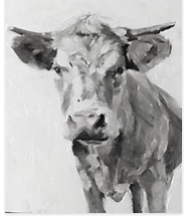
Vad är primärproduktion
Primärproduktion är det första steget i livsmedelsproduktionen på gårdsnivå.
”Livsmedelslagstiftningen omfattar primärproduktion och primärprodukter, det vill säga produkter från jorden och naturen, som grönsaker, frukt och bär, produkter från boskapsuppfödning, jakt och fiske. Mjölk- och äggproduktion ingår också i begreppet primärproduktion.” livsmedelsverket.
Livsmedelsföretag: varje privat eller offentligt företag som med eller utan vinstsyfte bedriver någon av de verksamheter som hänger samman med alla stadier i produktions-, bearbetnings-, och distributionskedjan av livsmedel. .
Foderföretag: Foderföretagare är alla som i sin verksamhet med eller utan vinstsyfte bedriver produktion, framställning, bearbetning, lagring, transport eller distribution av foder och producenter som producerar eller lagrar foder för utfodring av livsmedelsproducerande djur på sin egen jordbruksanläggning.
Notes:
Det är inte längre primärproduktion när produkterna förädlas exempelvis på slakteri eller mejeri.

Slide 4
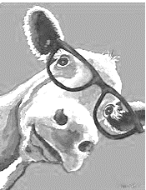
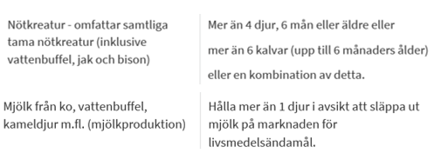
Vilka anläggningar ska registreras
Livsmedelsföretag
Produktionens storlek (leverans utanför det egna hushållet)
Organisation och kontinuitet (regelbundenhet)
Antal produktionsinriktningar
Foderföretagare
Som huvudregel kan sägas att om man utfodrar livsmedelsproducerande djur ska man vara registrerad som foderföretagare. Undantag från att registrera sig som foderföretagare är de samma som gäller vid en tvärvillkorskontroll.
Foderhygienförordningen (EG) nr 183/2005
Notes:
Kravet om registrering bygger på att verksamheten ska ha en viss grad av organisation och kontinuitet. Hur stor produktionen är och hur mycket produkter som levereras utanför det egna hushållet.
Så här säger livsmedelsverket ”Den som regelbundet producerar och säljer sina primärprodukter till andra företag eller direkt till konsumenter ska registrera sin verksamhet hos länsstyrelsen i det län där produktionen i huvudsak bedrivs.”
Mjölk: Den som planerar att leverera små mängder opastöriserad mjölk (70 liter/vecka) direkt till konsumenter ska både registrera sin primärproduktionsanläggning och göra en särskild registrering om direktförsäljning av opastöriserad mjölk.
Se 76 § LIVSFS 2005:20.

Slide 5
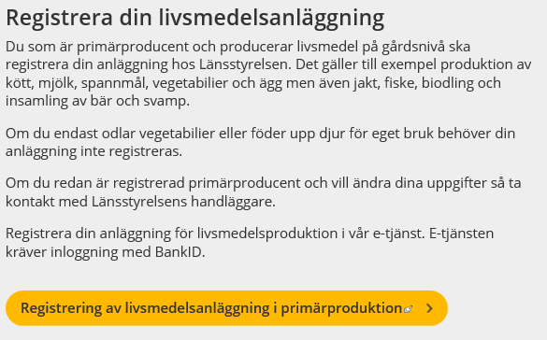
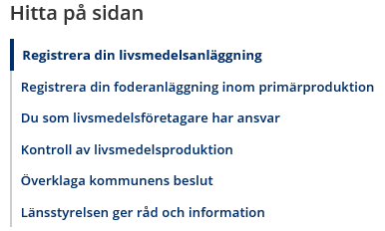
Registrering görs här:
https://www.lansstyrelsen.se/skane/natur-och-landsbygd/livsmedel/livsmedelsproduktion.html
Notes:
Foderanläggningar har flyttats över från SJV vid årsskiftet (därför står de som avslutade där)
E-tjänsten under uppbyggnad, blankett.
Förhoppningsvis igång i maj
E- tjänsten ska utvecklas för att brukaren själv ska kunna gå in och uppdatera uppgifter om sin produktion.

Slide 6
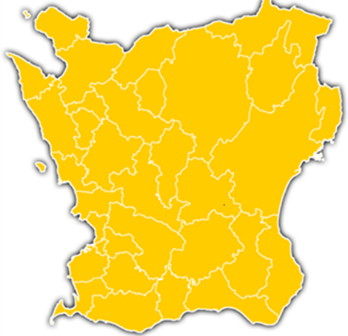
Vilka anläggningar blir kontrollerade
Bransch | Antal kontroller 2021
Spannmål | 58
Nötkreatur (kött) | 37
Bladgrönsaker på friland | 20
Bär på friland | 11
Mjölk | 10
Köksväxter på friland | 8
Groddar | 8
Får och get | 7
Fisk- och kräftdjur, vildfångade | 6
Sockerbetor | 5
Frukt på friland | 4
Trädgårdsväxter i växthus | 3
Fjäderfä | 2
Kanin | 2
Fisk- och kräftdjur, vildfångade | 2
Nationella Kontroll Programmet
Ca 6000 anläggningar registrerade i Skåne
Totalt: 183
Notes:
Det nationella kontrollprogrammet är ett planeringsverktyg som tagits fram av livsmedelsverket i samarbete med Jordbruksverket Kontrollurvalet därifrån är vår grund. Utöver kommer egna uttag anmälningar och uppföljningar.
Tvär- och primärkontroller är lika på större delen av kontrollpunkterna. Därför tas hänsyn till om brukaren haft tvärvillkorskontroll tidigare år när uttaget görs.
Vi ser även över uttagslistor för att undvika att samma brukare tas ut för båda kontrollerna. Skulle ändå så vara fallet kan kontrollerna samköras för att minska antalet besök på gården.

Slide 7
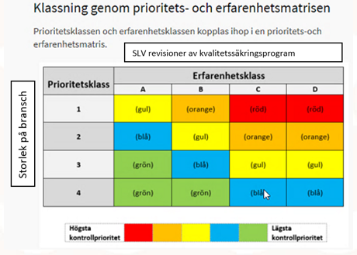
Länsstyrelsens primärproduktionsregister Primör
Riskklassning
Varje riskklass består av en siffra, en bokstav och en färg.
Klassningen baseras på uppgifter som lämnats vid registreringen.
Notes:
Primör är ett så kallat anläggningsregister, uppbyggt kring de registrerade anläggningarna i länet.
Alla anläggningar tilldelas en riskklass.
Påverkas av exempelvis, hur stor branschen är i Sverige, ju större bransch desto fler kontroller. Tillämpas något kvalitetssäkringssystem? Är det ett KS som finns med i systemet?
Exempel på KS; sigill krav miljöhusesyn
Vid Tvär- och Primärkontroller är kontrollpunkterna till största delen de samma. (personalhygien frågor i primär) Därför tas hänsyn till om brukaren haft tvärvillkorskontroll tidigare år när uttaget görs.
Vi ser även över uttagslistor för att undvika att samma brukare tas ut för båda kontrollerna. Skulle ändå så vara fallet kan kontrollerna samköras för att minska antalet besök på gården.

Slide 8
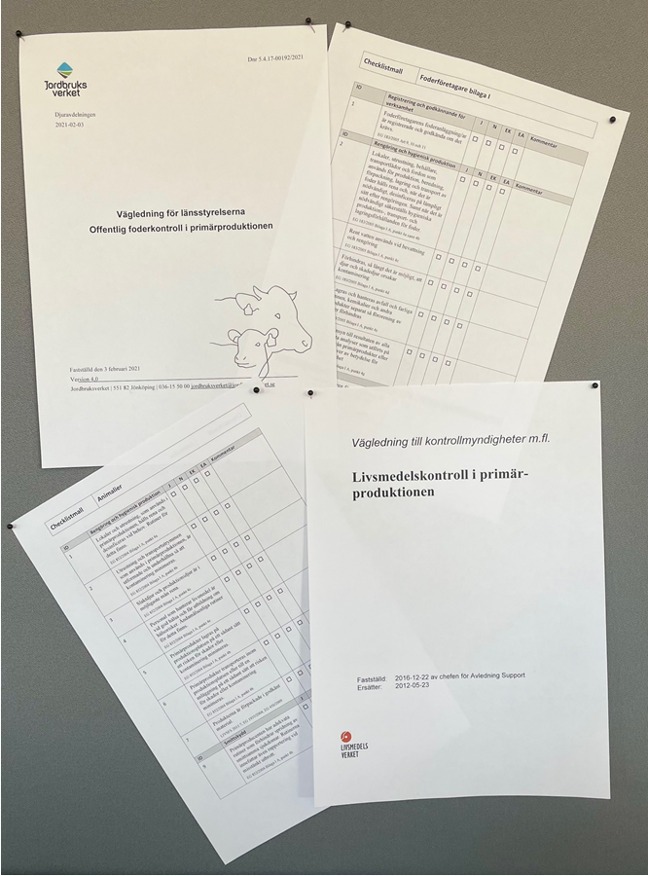
Hur går en primärproduktionskontroll till
Kontrollen bokas/aviseras
Besök i fält
Presentation av verksamheten och syftet med kontrollen.
Kontroll av utrymmen för produktion
Kontroll av dokumentation
Sammanfattning av kontrollens resultat och ev. åtgärder
Utskick av kontrollrapprot

Slide 9
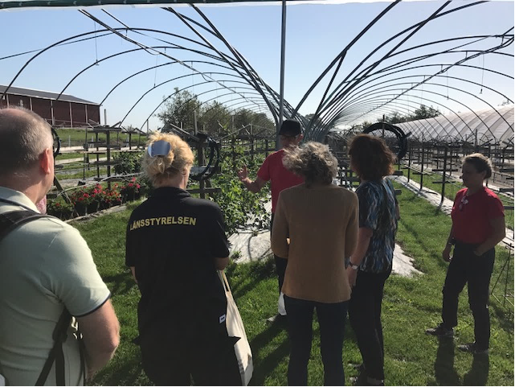
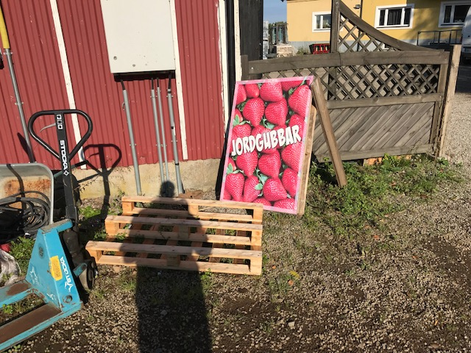
Handläggningens gång
Kontrolluttag
Inspektör aviserar kontrollen (alla pga. pandemin)
Kontroll av verksamheten
Kontrollrapport skrivs
Oftast är vi klara här…. men ibland behöver vi fortsätta enligt följande punkter.
Uppföljning
Kontrollrapport
Beslut
Notes:
Beslut så som föreläggande, saluförbud eller sanktionsavgift

Slide 11
